Slide 1
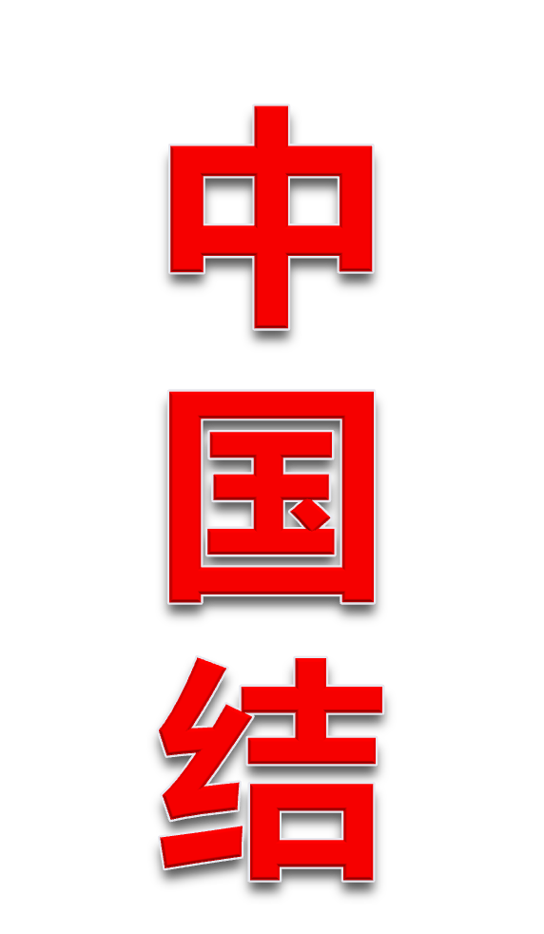
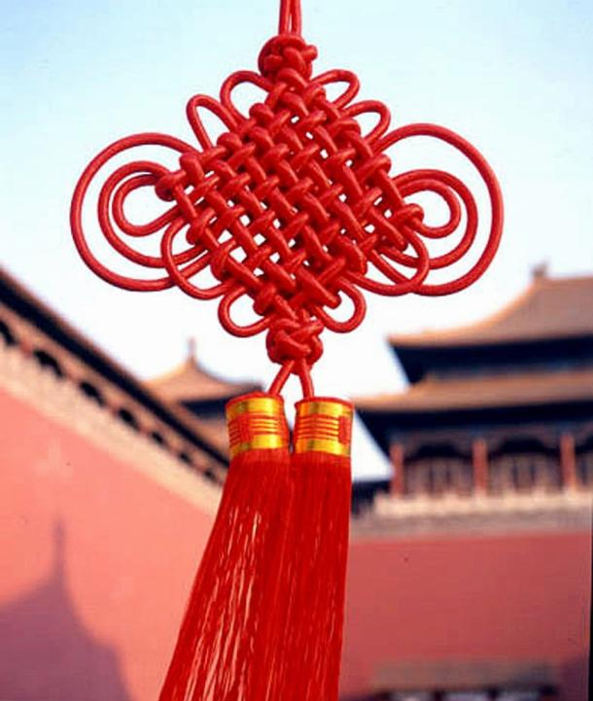

Slide 2
一根根红色的丝绳，经他们的巧妙编结，成了巧夺天工的工艺品。如果再配以各种饰品，如鱼，如古钱，如十二生肖，那更是变化无穷，令人叹为观止。

Slide 3
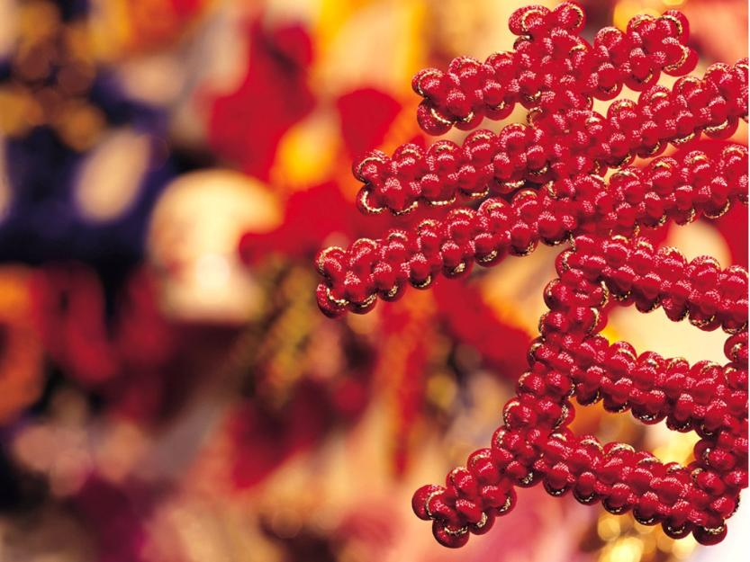


Slide 4
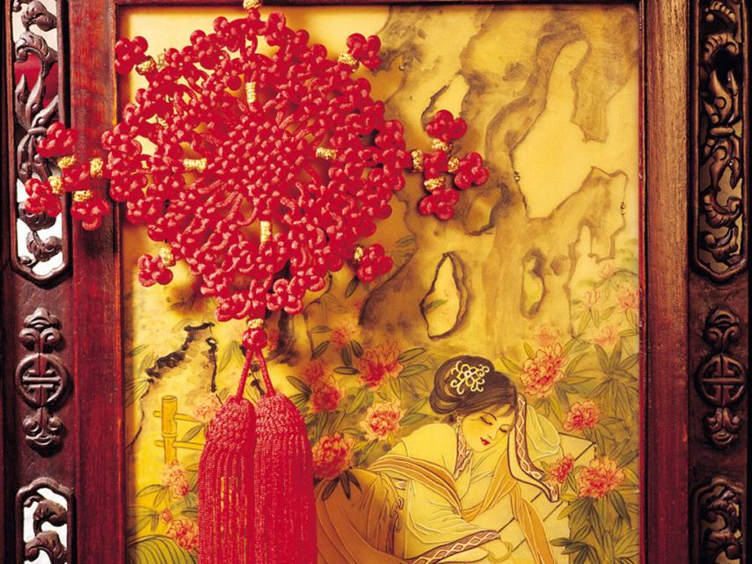

Slide 5
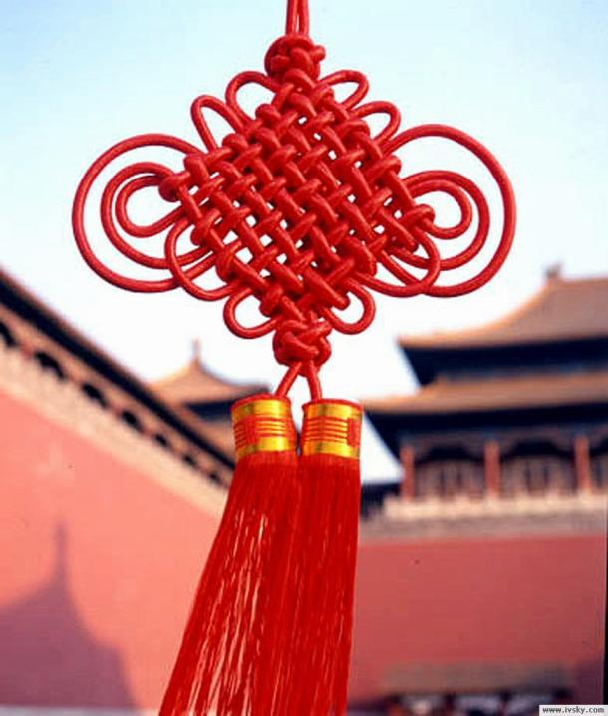

Slide 6
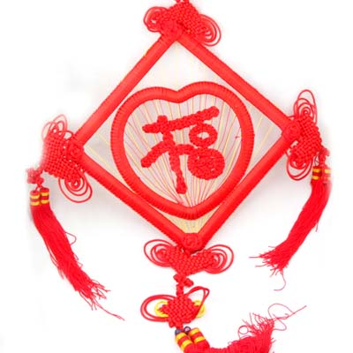

Slide 7
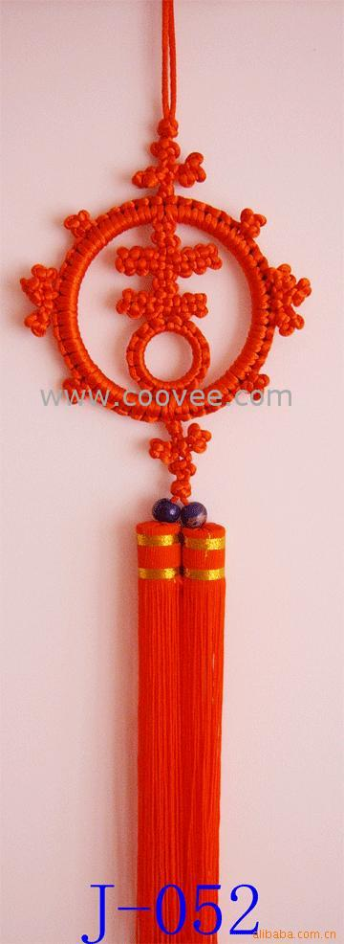

Slide 8
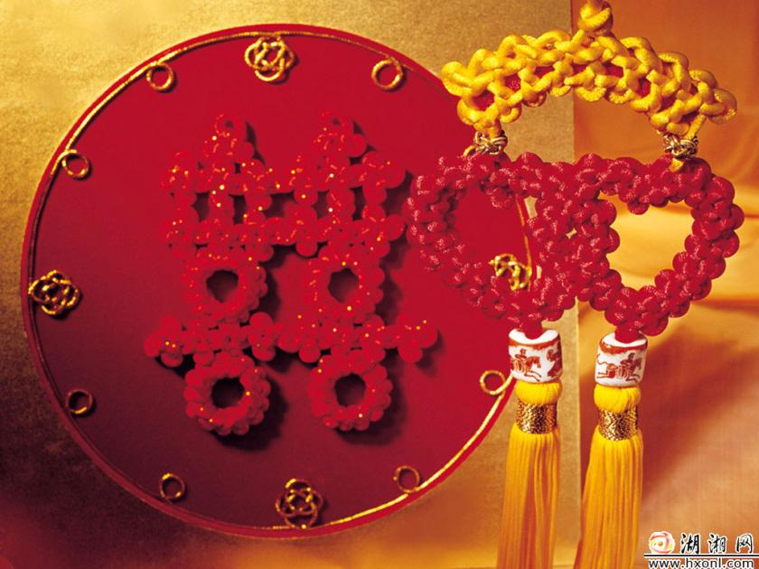

Slide 9
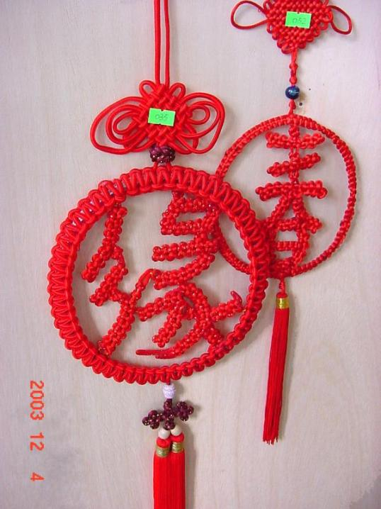

Slide 10
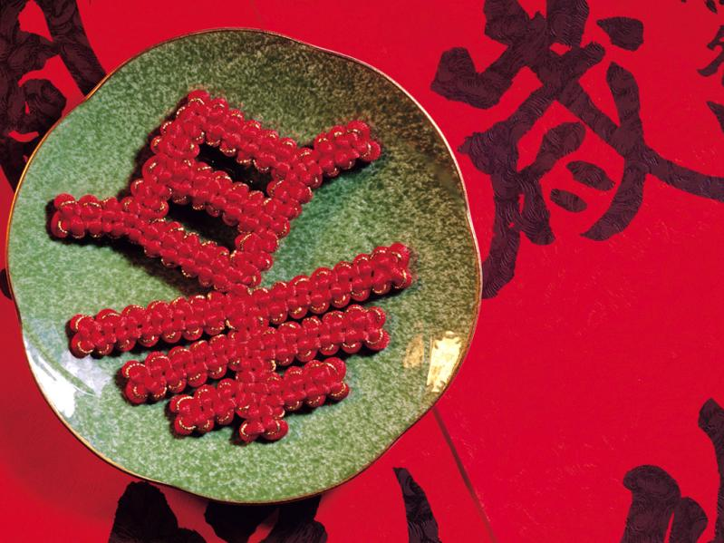

Slide 11
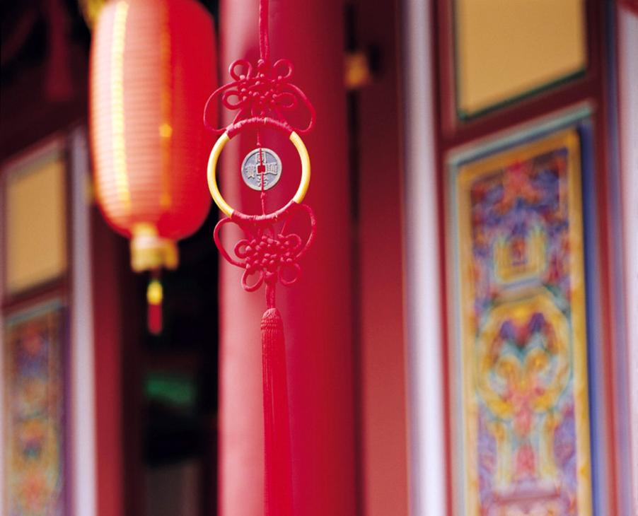
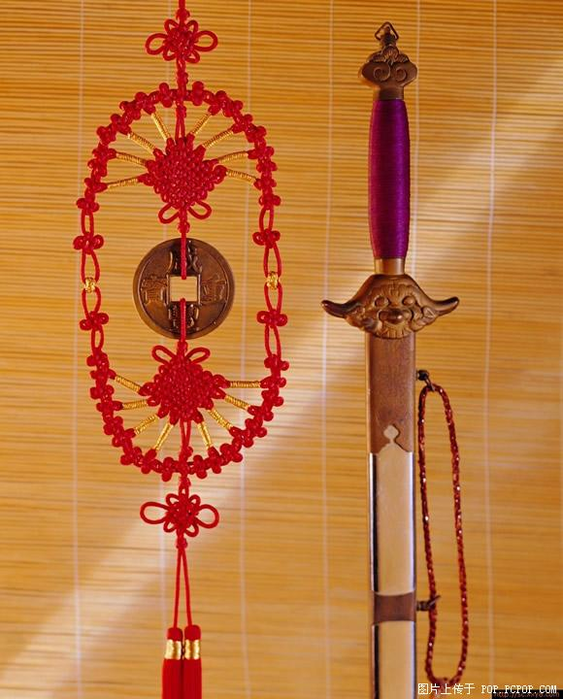
蝙蝠铜钱结

Slide 12
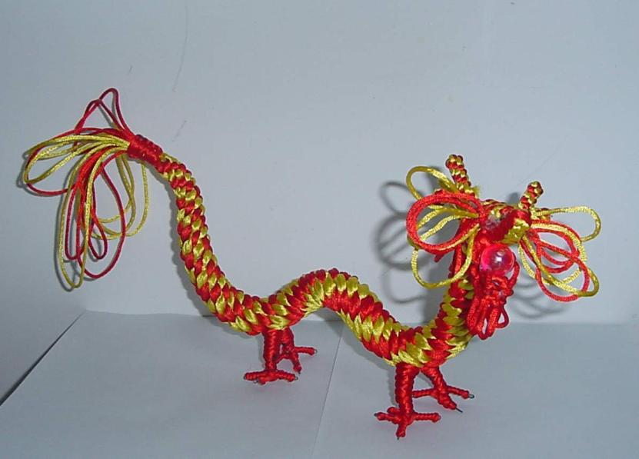
龙结

Slide 13
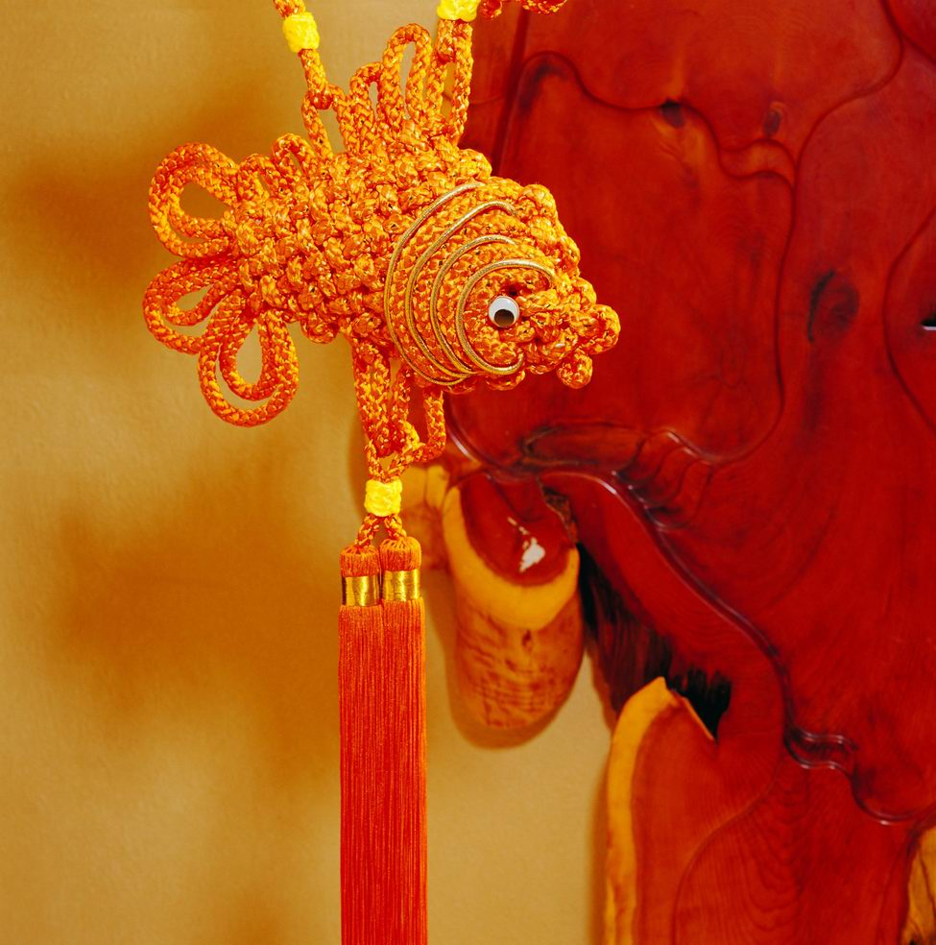
鱼结

Slide 14
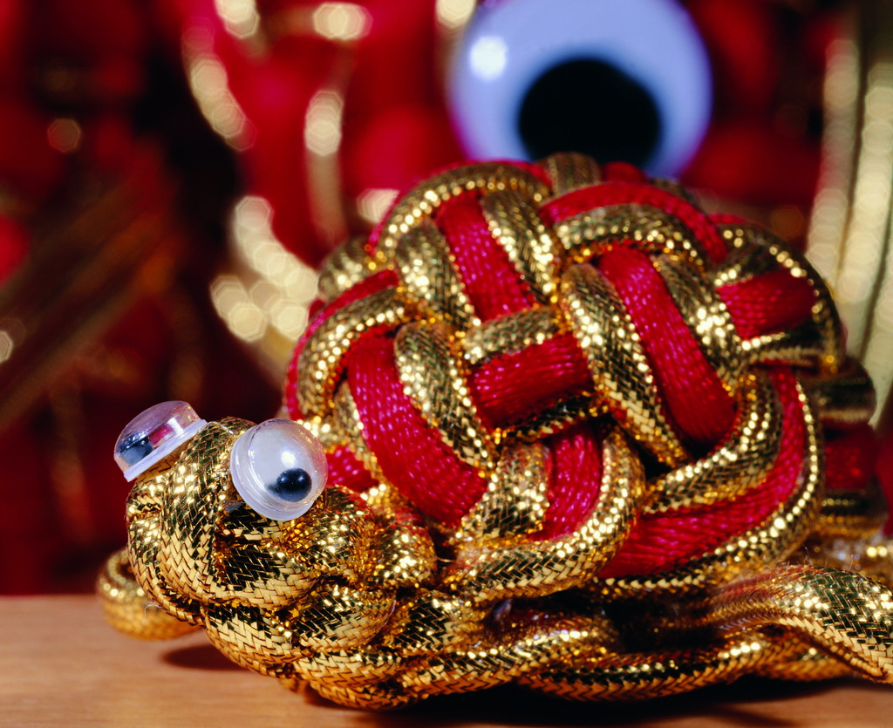
龟结

Slide 15
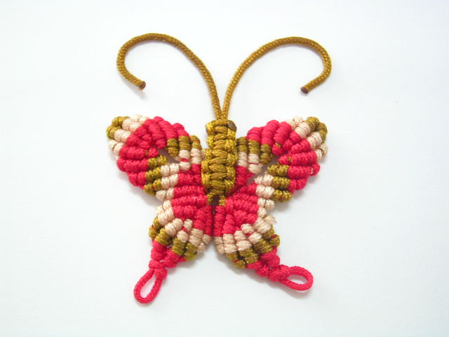
蝴蝶结

Slide 16
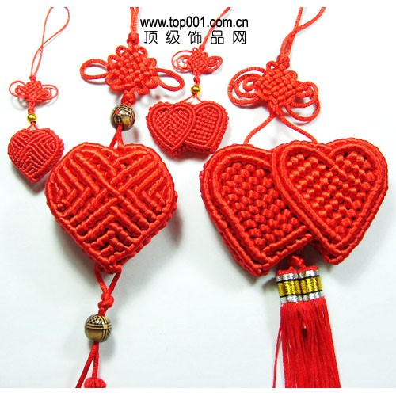
同心结
同心结

Slide 17
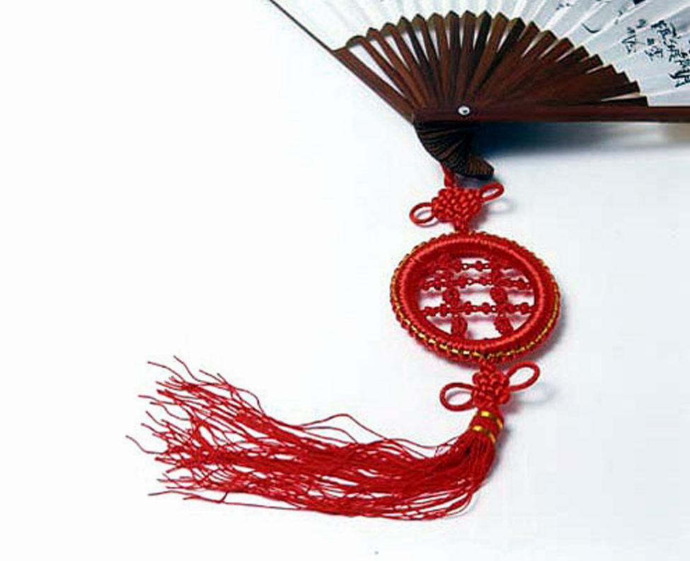

Slide 18
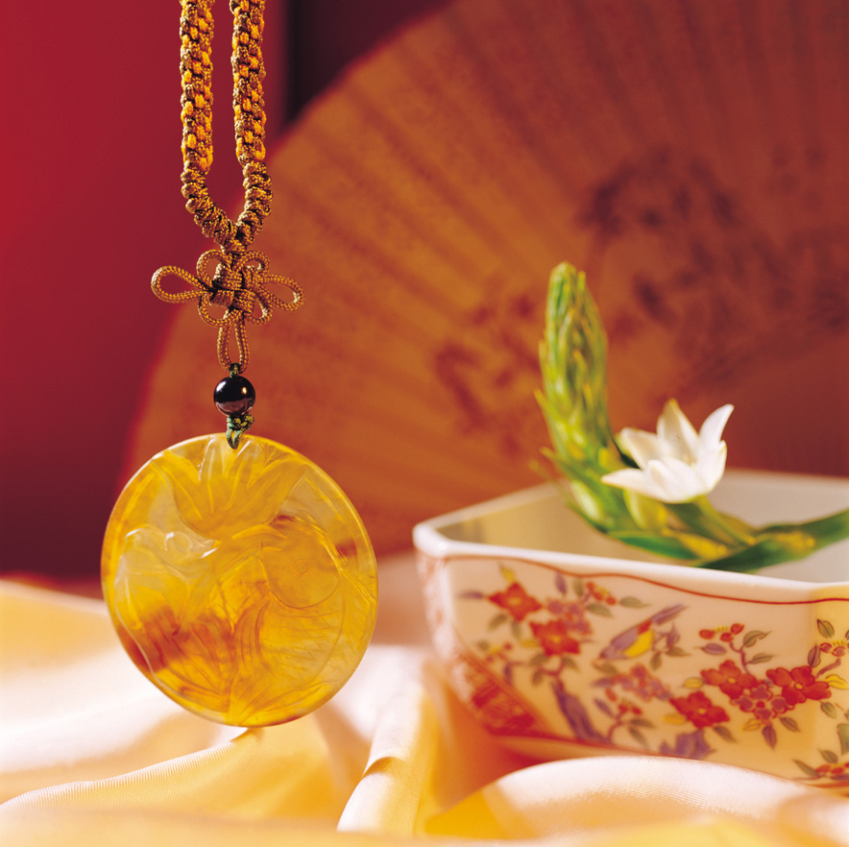

Slide 19


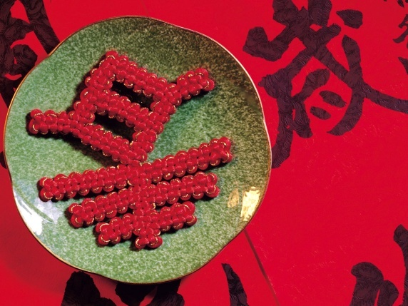
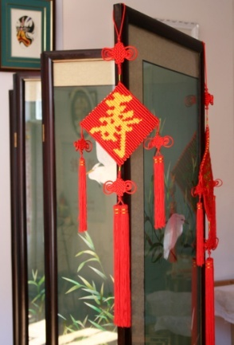






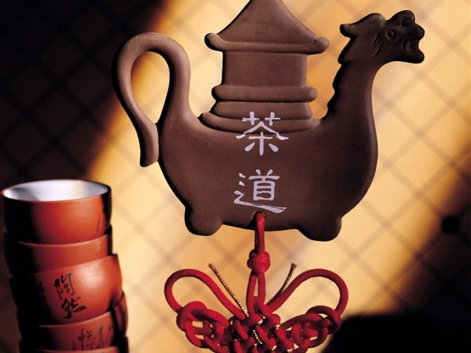

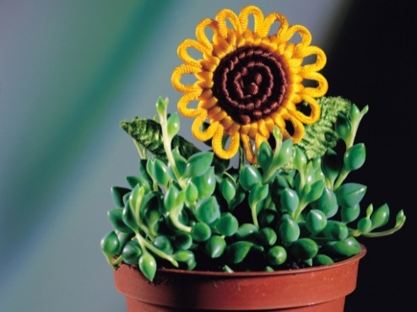
蝴蝶结
蝙蝠铜钱结
鱼结
同心结

Slide 20
福字结

Slide 21

龙结

Slide 22
中国结，是民间艺
人的杰作。

Slide 23
中国结表现着中国心，
饱含着中国情。

Slide 24
中国结由一根丝绳缠结而成，不
管这根绳经过如何曲折的缠绕，总
是不离不弃，始终围绕着它的起点。
怪不得海外的华人特别喜欢中国结，
因为他们知道自己是编制中国结的
那根绳子的一部分。中华儿女同根
生，这根绳子扯得再远，也离不开
它的“头” 。这个“头”就是自己
的祖国，自己的乡土。

Slide 25

乡 愁
小时候，
乡愁是一枚小小的邮票。
我在这头，
母亲在那头。
长大后，
乡愁是一张窄窄的船票。
我在这头，
新娘在那头。

Slide 26
后来啊，
乡愁是一方矮矮的坟墓。
我在外头，
母亲在里头。
而现在，
乡愁是一湾浅浅的海峡。
我在这头，
大陆在那头。

Slide 27
中国结
一根红丝，
千回百转，
编织万千祝福，
蕴涵悠悠古韵。
一条血脉，
心意相连，
牵动游子愁思，
诉说华夏深情。

